Slide 1
« La fibre optique
c’est quoi ? »

Slide 2
La fibre optique est un
fil de verre qui permet de transporter des informations à la vitesse de la lumière.

Slide 3
« Pourquoi passer
à la fibre ? »

Slide 4
ADSL
FIBRE OPTIQUE
Tous les membres de la famille peuvent
en profiter en
même temps !
Le débit internet est à minima 10x supérieur à celui du cuivre
(box Adsl)

Slide 5
« Quels services
avec la fibre ? »

Slide 6
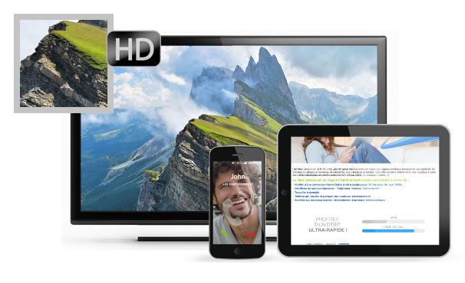
Internet très haut débit
Téléphonie fixe
Téléphonie mobile
Bouquets TV
Mais pas que …

Slide 7
Travail à domicile
Domotique
Maintien des personnes âgées à la maison, etc.

Slide 8
« Comment se
raccorder à la fibre ? »

Slide 9
1
Abonnez-vous
auprès d’un opérateur fibre
présent sur le réseau public

Slide 10
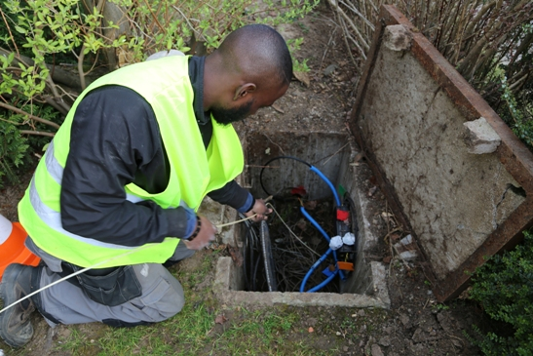
2
L’opérateur fibre raccorde votre logement en utilisant les gaines ou chemins existants.

Slide 11
3
Vous installez la box de votre opérateur fibre et profitez du très haut débit !

Slide 12
Pouvons-nous garder notre n° de téléphone fixe ?

Slide 13
Oui !
Il suffit de demander
la « portabilité » à votre opérateur fibre.

Slide 14
« Pouvons-nous conserver
notre ligne de téléphone fixe avec la box fibre ? »

Slide 15
Oui !
Le réseau fibre est indépendant du réseau cuivre.

Slide 16
« Existe-t-il des offres tout inclus : Internet, TV, téléphone fixe et mobile ? »

Slide 17
Oui !
Choisissez votre opérateur fibre
en fonction de vos besoins.

Slide 18
« Comment souscrire à un abonnement fibre auprès des opérateurs présents
sur le réseau public? »

Slide 19
Testez votre éligibilité sur
www.covage.com

